Slide 1
Ako poznáš vybrané slová po M?
Priprav si kartičky

Slide 2
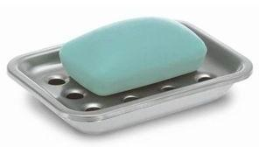
m__dlo
y

Slide 3
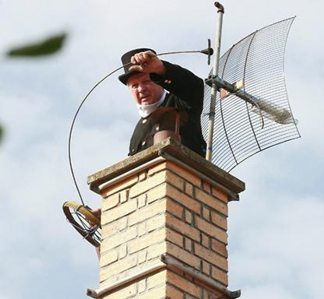
i
kom__nár

Slide 4

m__š
y

Slide 5
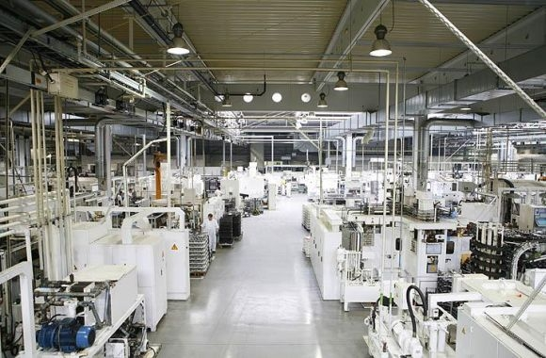
priem__sel
y

Slide 6
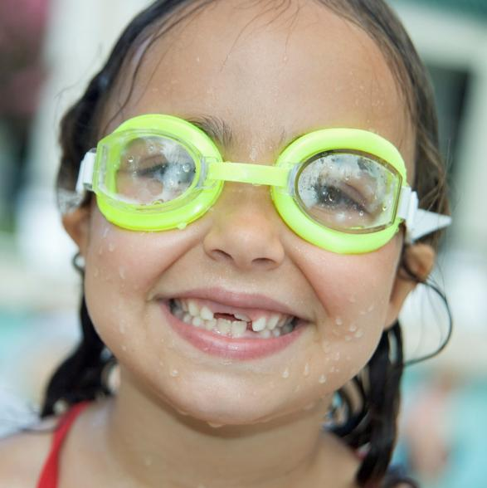
M__lka
i

Slide 7
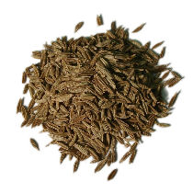
í
km__n

Slide 8
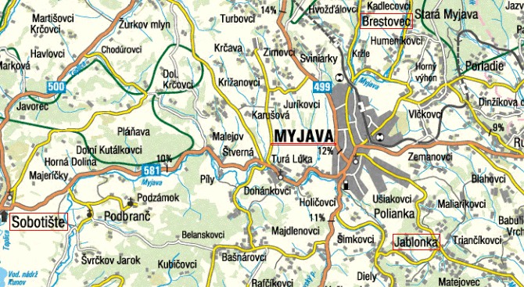
y
M__java

Slide 9
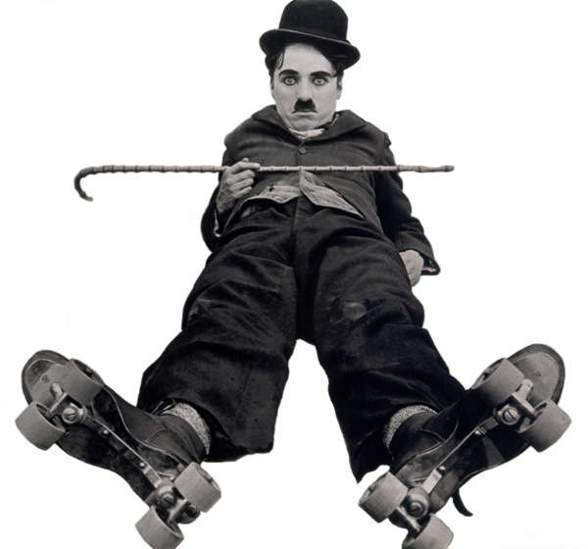
i
kom__k

Slide 10
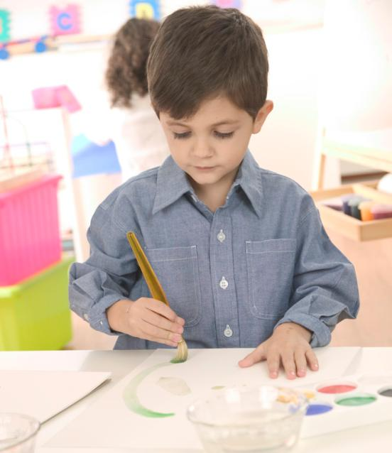
M__chal
i

Slide 11
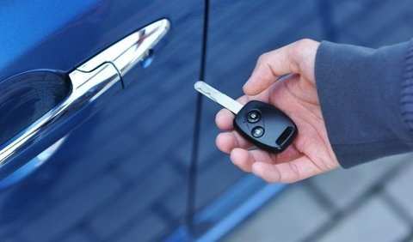
y
odom__kaj

Slide 12
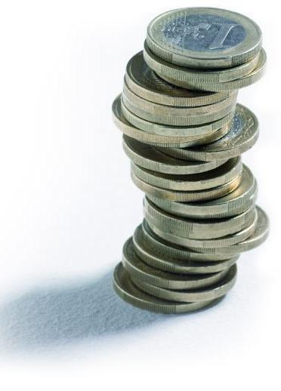
m__nce
i

Slide 13
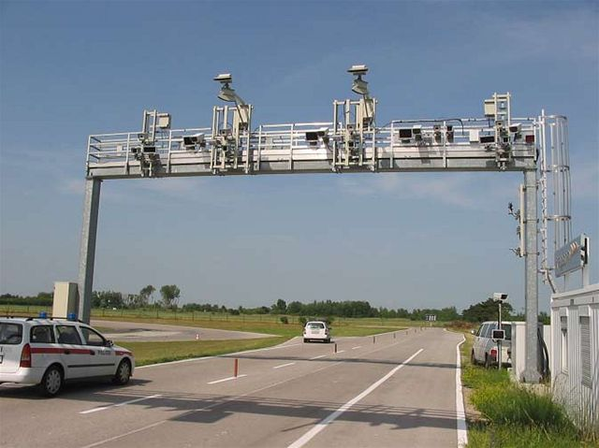
m__to
ý

Slide 14

prem__slím
y

Slide 15

i
m__lá mama

Slide 16
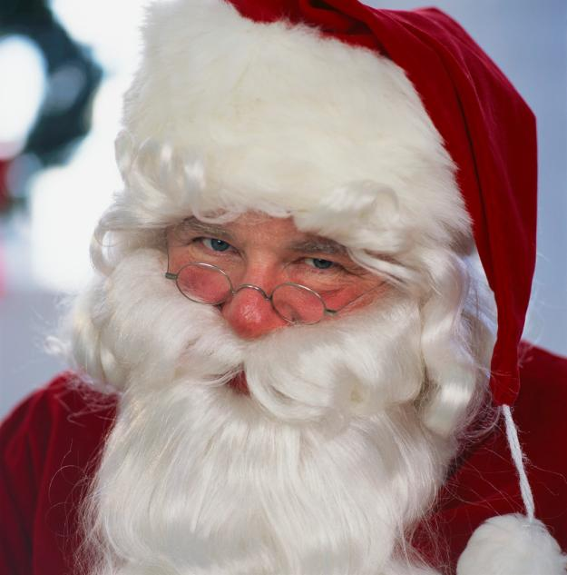
i
M__kuláš

Slide 17
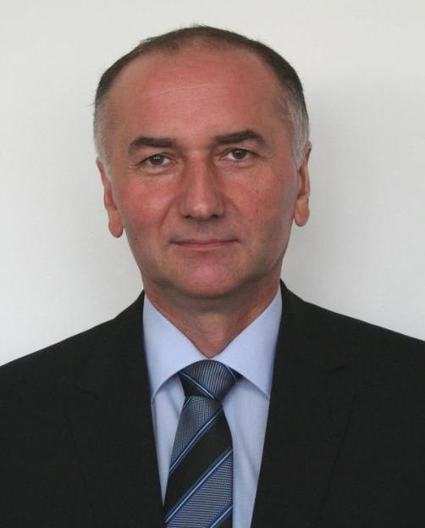
i
m__nister

Slide 18
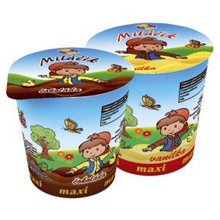
i
m__lacik
v

Slide 19
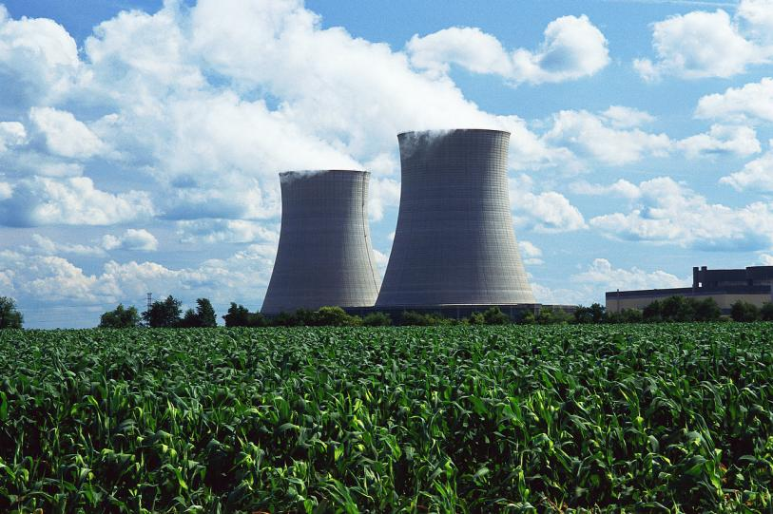
í
kom__n

Slide 20
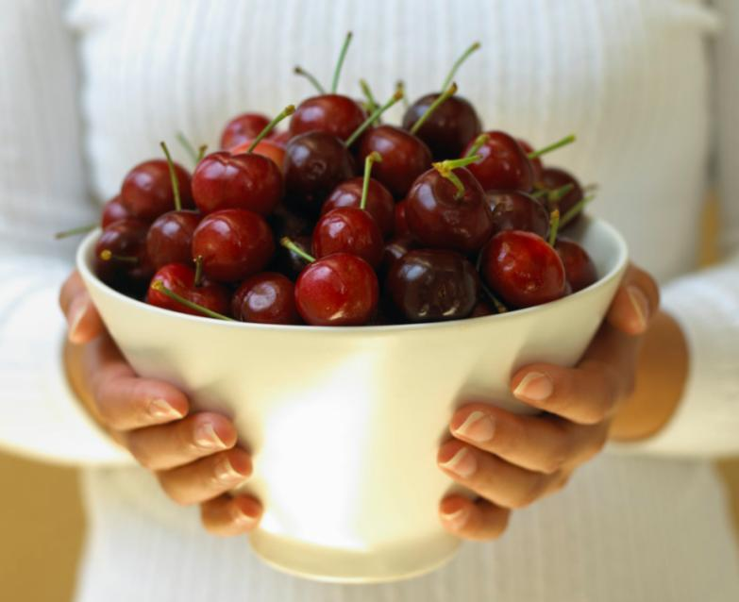
i
m__sa

Slide 21
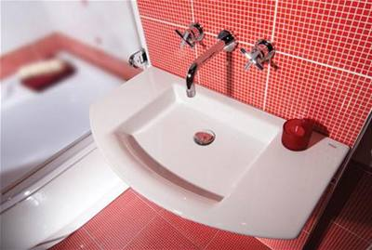
um__vadlo
y

Slide 22
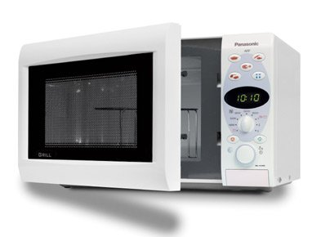
m__krovlnka
i

Slide 23
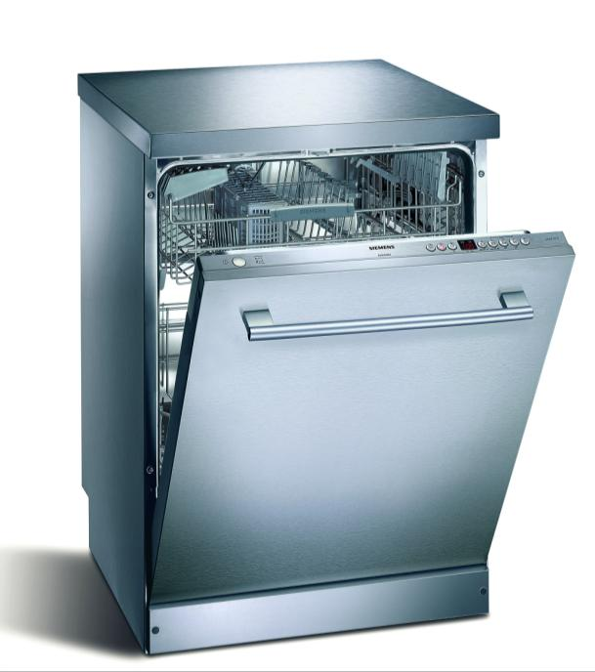
um__vanie
ý

Slide 24
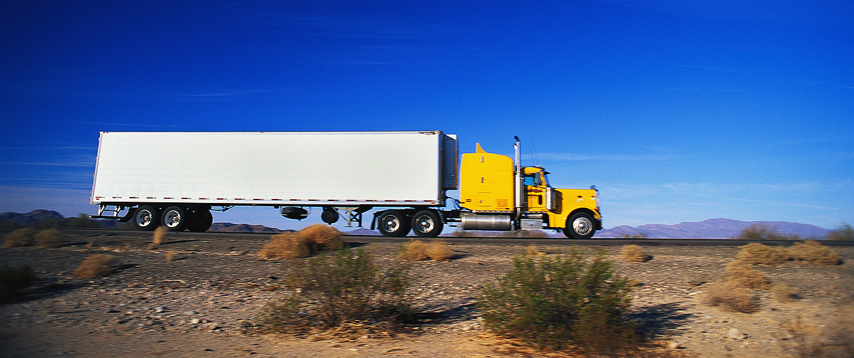
i
kam__ón

Slide 25
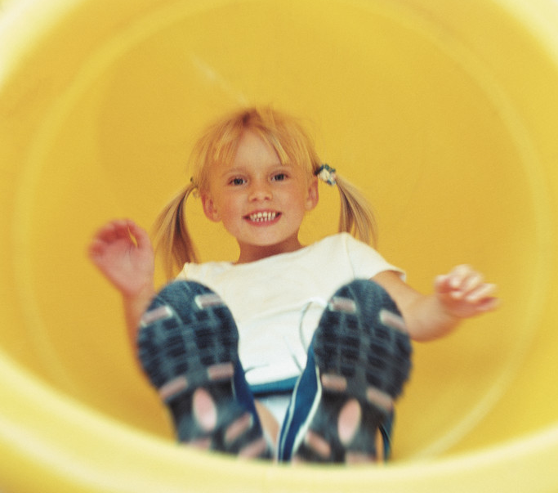
ý
šm__kalka

Slide 26
i
m__lacik
v

Slide 27
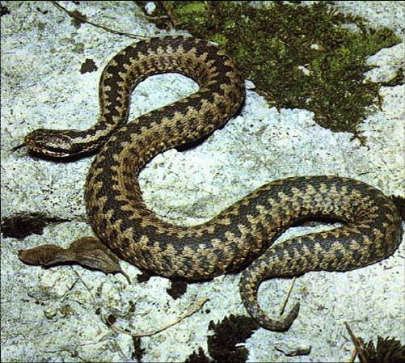
i
zm__ja

Slide 28
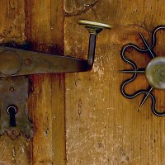
y
m__kal

Slide 29
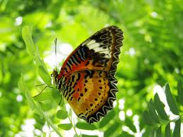
i
m__hol sa

Slide 30
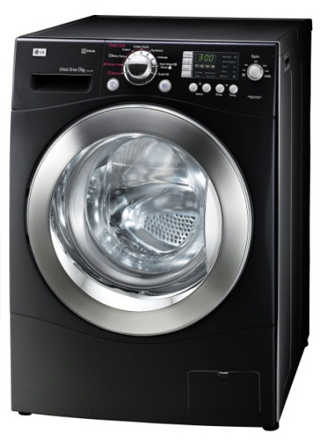
ˇm__kanie
z
ý

Slide 31
Veľa šťastia

Slide 32
Metodická poznámka:
Pripravte si vopred kartičky na didaktickú hru ( kartičky i-y, í-ý) , aby mali dlhšiu životnosť, vytlačte ich na tvrdší papier, prípadne ich zalaminujte.
Listujte prezentáciu. Na kliknutie sa ukazuje správne riešenie.
Prezentácia ponúka 30 slov.
Hodnotenie:
0 – 3 ch | 100 - 90% | 1
4 - 7 ch | 89 - 76% | 2
8- 15 ch | 75 - 50% | 3
16 – 22 ch | 49 – 25% | 4
23- 30 ch | 24 – 0% | 5

